Slide 1
جلالة الملك الحسين بن طلال
التربية الوطنية
ليا حتر

Slide 2
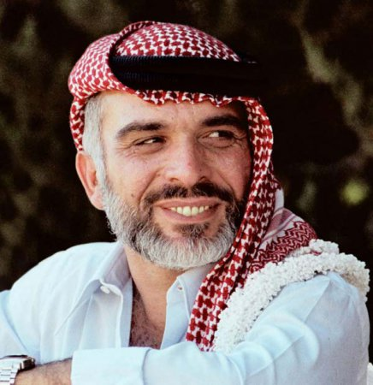
وُلد الملك الحسين في العاصمة الأردنية عمَّان؛ ليكون أكبر أبناء الأمير -آنذاك- طلال بن عبدالله وزوجته زين الشرف بنت جميل. وقد بدأ دراسته في عمّان في الكلية العلمية الإسلامية، بينما أكمل تعليمه في الخارج بالمملكة المتحدة. وبعد أن تولّى الملك طلال حكم المملكة الأردنية الهاشمية عام 1951 م، سُمِّي الحسين وليا لعهد مملكة الأردن. بعد ذلك، عزلَ مجلس النواب الأردني الملك طلال بعد عام من توليه الحكم؛ نظراً لمرضه آنذاك، مما حدا بالمجلس لتعيين مجلس وصاية على العرش حتى يبلغ الحسين السن الدستورية للحكم؛ إذ اعتلى العرش وهو يبلغ من العمر سبعة عشر عاماً فقط، وذلك في الثاني من أيار/مايو من العام 1953 م. وقد حكم الحسين الأردن ذات النظام الملكي الدستوري لأطول مدّةٍ بين أفراد أسرته الذين توّجو ملوكا للأردن أو للعراق منذ 1920 م.

Slide 3
اهم انجازات الملك الحسين بن طلال
ساهم الملك الحسين -رحمه الله- في صنع العديد من الإنجازات التي شملت النواحي الاجتماعية والاقتصادي بما يخدم الشعب الأردني، ومن إنجازاته ما يأتي:﻿
النهضة في مختلف القطاعات الصناعية والسياسية والاقتصادية والتي تخدم الحالة الاجتماعية للمواطنين، والتي تُساعد في تعزيز رفاهية الشعب وتحسين المستوى المعيشي للمواطنين.^{[١]}
زيادة جودة الخدمات المُقدمة للمواطنين واتساع دائرة تغطيتها بحيث تصبح موفرة وتشمل جميع المواطنين، وتضم هذه الخدمات الرعاية الصحية والخدمات الأساسية كالمياه والكهرباء وغيرها؛ إذ كانت تتوفر لنسبة قليلة من السكان بشكل مثالي بحيث لا تتجاوز النسبة 10%، ثم ارتقت وتوسعت إلى حد بعيد لتشمل نسبة 99% من المواطنين اليوم بفضل جهود الملك الراحل.﻿^{[٢]}
التأكيد على التقدم الأكاديمي وتعزيز التعليم إذ ارتفعت نسبة السكان المتعلمين في الأردن إلى من 33% إلى 85.5% في عام 1996م. ^{[٣]}

